Slide 1
Geocentrizmus
Jakub Gera

Slide 2
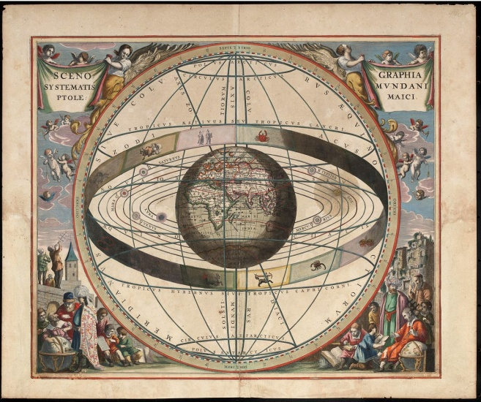
Čo to je?
Geocentrizmus je názor alebo tvrdenie, že Zem je stredom vesmíru. Doslovne znamená majúci Zem vo svojom strede. Je protikladom heliocentrizmu. Teória geocentrizmu mala svojho času hlboké filozofické a teologické dôsledky. Z výsadného postavenie Zeme sa odvodzovalo aj výsadné postavenie človeka. Zástancom geocentrizmu bol Aristoteles.

Slide 3
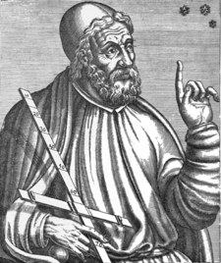
Ptolemaios
Dôkladne a logicky geocentrizmus prepracoval a geometricky zdôvodnil Ptolemaios v knihe Almagest.
Ptolemaios vypracoval systém kružníc a epicyklov (kružníc, ktorých stredy sa pohybujú po inej kružnici), po ktorých sa pohybujú Slnko, Mesiac a planéty. Ptolemaiov model vesmíru bol komplikovaný, ale umožňoval opísať, prípadne aj predpovedať pohyb nebeských telies. Tento model bol prijímaný a používaný do konca 16. storočia.

Slide 4
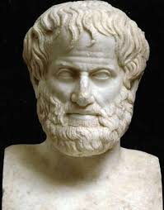
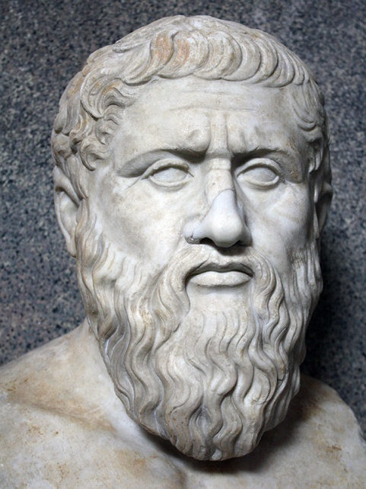
Platón a Aristoteles
Platón a jeho žiak Aristoteles považovali Zem za nehybnú guľu obklopenú priezračnými guľovými sférami, ktorých stredy sú totožné so stredom Zeme. Slnko, Mesiac a jednotlivé planéty umiestnili na samostatné sféry. Všetky hviezdy umiestnili na poslednú a najvzdialenejšiu sféru. Z pozorovania vedeli, že hviezdna sféra sa otočí raz za deň. Predpokladali, že ťahá za sebou a otáča sféry, na ktorých sú Slnko, Mesiac a planéty.

Slide 5
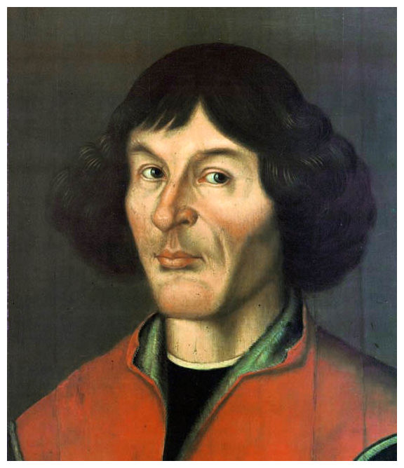
Koniec geocentrizmu
V 15. a 16. storočí sa znova začali skúmať názory niektorých starovekých učencov. Napríklad aj názor, ktorý vyslovil grécky učenec Aristarchos. Ten predpokladal, že stredom vesmíru je Slnko. Planéty spolu so Zemou obiehajú okolo Slnka. Zem sa raz za deň otočí okolo vlastnej osi. Jeho súčasníci však jeho názor neprijali.
Zhruba od konca 16. storočia bola (najmä vďaka Kopernikovi) nahradená heliocentrickou sústavou.

Slide 6
Ďakujem za pozornosť

